Slide 1
La lotta alla Povertà: Il reddito di cittadinanza Pasquale Tridico
Napoli, 20 dicembre 2019

Slide 2
I fondamenti giuridici degli strumenti di lotta alla povertà
Costituzione della Repubblica Italiana
3. «E` compito della Repubblica rimuovere gli ostacoli di ordine economico e sociale, che, limitando di fatto la libertà e l'eguaglianza dei cittadini, impediscono il pieno sviluppo della persona umana e l'effettiva partecipazione di tutti i lavoratori all'organizzazione politica, economica e sociale del Paese.»
38. «Ogni cittadino inabile al lavoro e sprovvisto dei mezzi necessari per vivere ha diritto al mantenimento e all'assistenza sociale.
I lavoratori hanno diritto che siano preveduti ed assicurati mezzi adeguati alle loro esigenze di vita in caso di infortunio, malattia, invalidità e vecchiaia, disoccupazione involontaria.»

Slide 3
Fondamenti economico-sociali: Amartya Sen
Coniugazione della parola libertà nell’art 3 della Costituzione italiana
Sviluppo è libertà, diritti sociali per la libertà (lavoro, inclusione, welfare)
La lotta alla povertà è lotta contro le «non capacitazioni»:
scuola,
salute,
inclusione sociale,
lavoro,
Amartya Sen (1999): il mercato non garantisce uguaglianza, nel capitalismo i vincitori dominano sui vinti, è necessario uno stato sociale ridistributivo. Il reddito di base raggiunge più efficacemente i poveri, esclusi o stigmatizzati da sistemi categoriali.

Slide 4
Fondamenti etico-morali (ed economici…)
«Il welfare non è un costo ma un mezzo per lo sviluppo»
Papa Francesco, 23 maggio 2015, discorso incontro ACLI

Slide 5
Lotta alla povertà in Europa: Il fondamento del pilastro sociale
«Chiunque non disponga di risorse sufficienti ha diritto a un adeguato reddito minimo che garantisca una vita dignitosa in tutte le fasi della vita e l’accesso a beni e servizi. Per chi può lavorare, il reddito minimo dovrebbe essere combinato con incentivi alla (re)integrazione nel mercato del lavoro.»
Pilastro europeo dei diritti sociali, art. 14.

Slide 6
Fondamenti teorici della lotta alla povertà – La letteratura
Oskar Lange (1936): James Meade (1972), Yunker, 1977: dividendo sociale da finanziare attraverso il rendimento delle attività produttive di proprietà pubblica
Hayek (1944) Non vi è motivo per cui in una società libera lo stato non debba assicurare a tutti la protezione contro la miseria sotto forma di un reddito minimo garantito.
Polanyi (1944) Sussidio sociale per casa e istruzione
Friedman (1992) Basic income (burocrazia, efficienza, eliminare welfare..)
Martin Luther King (1967) Reddito garantito per promuovere giustizia e eguaglianza Schaff, 2001: Reddito da 3 fonti: 1) il reddito salariale, 2) il risparmio - variabili in base al proprio lavoro, e 3) il dividendo sociale, uguale per tutti (anche x disoccupati)
Harry Shutt (2015) reddito di base incondizionato dopo scuola dell’obbligo che di fatto sostituirebbe tutti gli strumenti di welfare previdenziali e assistenziali

Slide 7
Le motivazioni economiche per il sostegno alla povertà
La crisi iniziata nel 2007-08 ha esacerbato notevolmente le condizioni di vita delle persone, ha contribuito in modo determinate a far aumentare i livelli di povertà, ha impoverito gli esclusi dal mercato del lavoro e i disoccupati che, esauriti i limitati strumenti di sussidi alla disoccupazione, e non avendo trovato ancora occupazione, sono sprofondati in situazioni di indigenza e povertà.
L’argomento è tornato alla ribalta anche perché, attraverso un semplice confronto con quello che succede nel resto dell’Unione Europea (UE) dove esiste quasi dappertutto uno schema di reddito minimo fuorché in Grecia e in Italia, la situazione appare ancora più grave e insostenibile.

Slide 8
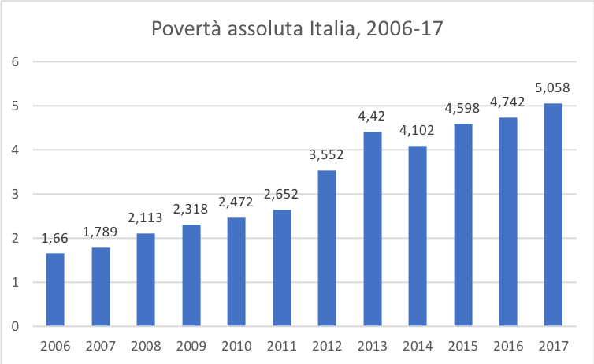
Motivazioni socio-economiche: povertà esplosa durante la crisi (relativa e assoluta).
Fonte: ISTAT
1,6 milioni famiglie

Slide 9
RdC/PdC – I limiti di spesa
Norma | Prestazione | Anno 2019 | Anno 2020 | Anno 2021 | dall‘Anno 2022
DL 4 /2019 | ReI | 5.894,0 | 7.131,0 | 7.355,0 | 7.210,0
 | RdC
 | PdC
 | Incentivi assunzioni RdC
Conversione in L. 26/2019 art. 12 | ReI | 5.906,8 | 7.166,9 | 7.391,0 | 7.245,9
 | RdC
 | PdC
 | Incentivi assunzioni RdC

Slide 10
INPS – Previsione nuclei beneficiari come da RT
INPS - Stima nuclei beneficiari Anno 2019
1.248.000 nuclei previsti nella Relazione Tecnica
1.213.000 nuclei previsti a dicembre 2019
1.020.610 nuclei al lordo dei decaduti dal diritto (dati aggiornati a novembre 2019)

Slide 11
La misura
Il Reddito di cittadinanza (RdC) è una misura di politica attiva del lavoro e di contrasto alla povertà, alla disuguaglianza e all'esclusione sociale; si tratta di un sostegno economico ad integrazione dei redditi familiari finalizzato al reinserimento lavorativo e sociale.
Come stabilito dal DL n.4/2019, convertito dalla Legge n.26/2019, i cittadini possono richiederlo a partire dal 6 marzo 2019, obbligandosi a seguire un percorso personalizzato di inserimento lavorativo e di inclusione sociale.
Il beneficio assume la denominazione di Pensione di cittadinanza (PdC) se il nucleo familiare è composto esclusivamente da uno o più componenti di età pari o superiore a 67 anni.

Slide 12
RdC/PdC – I requisiti poveri senza patrimonio
CITTADINANZA
Essere cittadino italiano o europeo o lungo soggiornante e risiedere in Italia da almeno 10 anni, di cui gli ultimi 2 in via continuativa.
ISEE
Avere un ISEE (Indicatore di Situazione Economica Equivalente) aggiornato inferiore a 9.360 euro annui.
PATRIMONIO IMMOBILIARE
Possedere un patrimonio immobiliare, diverso dalla prima casa di abitazione, non superiore a 30.000 euro.
PATRIMONIO FINANZIARIO
Avere un patrimonio finanziario non superiore a 6.000 euro che può essere incrementato in funzione del numero dei componenti del nucleo familiare e delle eventuali disabilità presenti nello stesso.
REDDITO FAMILIARE
Avere un reddito familiare inferiore a 6.000 euro annui moltiplicato per la scala di equivalenza. La soglia del reddito è elevata a 9.360 euro nei casi in cui il nucleo familiare risieda in una abitazione in affitto.
Notes:
Titolo su una riga

Slide 13
RdC/PdC – Il beneficio
Il beneficio economico si compone di due parti:
una integra il reddito familiare fino alla soglia di 6.000 euro moltiplicati per la scala di equivalenza (7.560 euro per la Pensione di cittadinanza)
l’altra, destinata solo a chi è in affitto, incrementa il beneficio di un ammontare annuo pari al canone di locazione fino ad un massimo di 3.360 euro (1.800 euro per la Pensione di cittadinanza). È prevista anche una integrazione per famiglie proprietarie della casa di abitazione, laddove sia stato acceso un mutuo: in questo caso l’integrazione, pari al massimo alla rata del mutuo, non può superare 1.800 euro.
L’importo complessivo, sommate le due componenti, non può comunque superare i 9.360 euro annui (780 euro mensili), moltiplicati per la scala di equivalenza e ridotti per il valore del reddito familiare.

Slide 14
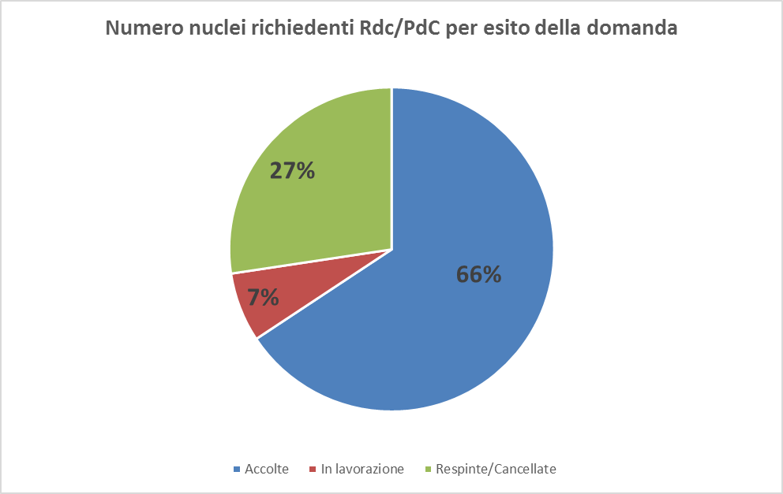
Le domande pervenute
Al 6 dicembre 2019, 1,6 milioni di nuclei hanno presentato una domanda di Reddito/Pensione di Cittadinanza all’Inps.
Di queste, 1 milione e 66mila (2,7 milioni individui) sono state accolte, 112mila sono in lavorazione e 445mila sono state respinte o cancellate.
Da aprile 2019 ad oggi, 51mila nuclei sono decaduti dal diritto.
I dati si basano sulle domande trasmesse all’Istituto dai Caf, dai Patronati e da Poste Italiane
Viene fornito il numero di nuclei richiedenti distinti per regione e per stato della domanda
L’unità di analisi è il nucleo familiare, pertanto domande multiple presentate dallo stesso nucleo vengono riaggregate

Slide 15
Le domande pervenute
Le regioni del Sud e delle Isole, con 902mila nuclei (56%), detengono il primato delle domande pervenute, seguite dalle regioni del Nord, con 455mila nuclei (28%), e da quelle del Centro con 265mila nuclei (16%).

Slide 16
Le domande accolte
Dall’istituzione del beneficio ad oggi risultano, al netto dei nuclei decaduti dal diritto, 1 milione e 14mila nuclei percettori.
Di questi, 890mila sono percettori di RdC, con 2 milioni e 311mila persone coinvolte; 123mila sono percettori di PdC, con 140mila persone coinvolte.
La percentuale di composizione tra le due prestazioni varia in virtù dell’area geografica: i nuclei percettori di RdC passano dal 90% nelle regioni del Sud e delle Isole, all’86% nelle regioni del Centro e all’84% in quelle del Nord.

Slide 17
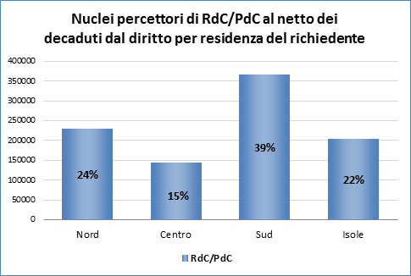
Le domande accolte
La regione con il maggior numero di nuclei percettori di Reddito/Pensione di Cittadinanza è la Campania, seguita nell’ordine:
Sicilia,
Lazio,
Puglia,
Calabria e Lombardia,
Piemonte
ecc;
I nuclei percettori si concentrano nelle regioni del Sud e nelle Isole, raggiungendo il 61% del totale delle prestazioni erogate, seguono le regioni del Nord con il 24% ed infine quelle del Centro con il 15%.
A fronte di 1 milione e 14 mila nuclei percettori, sono state coinvolte 2 milioni e 450 mila persone, di cui 1 milione e 592mila nelle regioni del Sud, 335mila nelle regioni del Centro e 523mila in quelle del Nord.

Slide 18
Le domande accolte
Nel 90% dei casi, la prestazione risulta erogata ad un cittadino italiano, nel 6% ad un cittadino extra-comunitario in possesso di un permesso di soggiorno, nel 3% ad un cittadino europeo ed infine nell’1% a familiari dei casi precedenti

Slide 19
Gli importi erogati
L’importo medio mensile erogato dall’istituzione della prestazione è pari a 484,5 euro, con un importo superiore del 7% rispetto a quello nazionale nelle regioni del Sud e delle Isole e inferiore del 7% e del 14% nelle regioni del Centro e del Nord.
L’importo medio mensile varia anche in funzione della prestazione percepita: mediamente vengono erogati 522 euro per il Reddito di Cittadinanza e 219 euro per la Pensione di Cittadinanza.

Slide 20
Distribuzione mensile delle prestazioni erogate
Nell’ultimo mese considerato (novembre 2019), il numero di nuclei percettori di RdC o PdC si è attestato intorno ai 915 mila.
L’importo medio erogato nel medesimo mese è stato pari a 502,50 euro.

Slide 21
Caratteristiche dei nuclei familiari – Presenza di minori
I nuclei con minori sono 367mila: essi rappresentano il 36% dei nuclei beneficiari e coprono il 58% delle persone coinvolte. La classe modale dei nuclei con minori è quella con quattro componenti, che rappresenta il 32% del totale.

Slide 22
Caratteristiche dei nuclei familiari – Presenza di disabili
I nuclei con disabili sono 209mila: essi rappresentano il 21% dei nuclei beneficiari e coprono il 20% delle persone coinvolte. La classe modale dei nuclei con minori è quella con 2 componenti, che rappresenta il 37% del totale.

Slide 23
Nuclei percettori di RdC/PdC al netto dei decaduti dal diritto per classi di importo percepito e numero componenti il nucleo
Classe di importo percepito (in euro) | Numero componenti nucleo |  |  |  |  |  | Totale
 | 1 | 2 | 3 | 4 | 5 | 6 e più
Fino a 200,00 | 101.395 | 45.680 | 25.681 | 19.639 | 9.605 | 5.372 | 207.372
200,01 - 400,00 | 52.877 | 38.789 | 36.498 | 28.492 | 13.292 | 7.008 | 176.956
400,01 - 600,00 | 195.582 | 44.221 | 27.379 | 21.995 | 9.837 | 4.840 | 303.854
600,01 - 800,00 | 44.577 | 54.791 | 45.479 | 23.592 | 10.636 | 5.022 | 184.097
800,01 - 1.000,00 | - | 19.181 | 27.660 | 33.073 | 13.362 | 7.686 | 100.962
1.000,01 - 1.200,00 | - | 88 | 9.474 | 14.174 | 8.409 | 3.817 | 35.962
Oltre 1.200,00 | - | - | 4 | 2.555 | 1.806 | 861 | 5.226
Totale | 394.431 | 202.750 | 172.175 | 143.520 | 66.947 | 34.606 | 1.014.429
La classe di importo modale è quella costituita dai nuclei che percepiscono tra i 400,01 e i 600,00 euro (30%).
La classe modale dei nuclei in generale è quella costituita da famiglie mononucleari (39%).

Slide 24
Confronto ReI-PdC/RdC – nuclei beneficiari
In questo grafico si mostra la distribuzione mensile a partire da gennaio 2018 dei nuclei beneficiari di ReI (Reddito di Inclusione) e, per il periodo aprile-novembre 2019, la somma di questi con i percettori di RdC/PdC: a novembre 2019 sono state erogate nel complesso 962mila prestazioni di contrasto alla povertà, di cui 46mila prestazioni di ReI e 916mila prestazioni di PdC/RdC.
In media, prima dell'introduzione del RdC/PdC, mensilmente venivano erogate 258mila prestazioni ReI. Dopo l'introduzione del RdC/PdC (aprile 2019), mensilmente sono state erogate (media mensile) all'incirca 94mila prestazioni ReI e 814mila prestazioni RdC/PdC.

Slide 25
Confronto ReI-PdC/RdC – importi medi mensili
L’introduzione del beneficio RdC/PdC comporta l’erogazione di importi mensili decisamente più elevati rispetto al ReI: ad oggi il massimo importo medio erogato supera i 500 euro mensili nel mese di novembre 2019
Il valore più alto raggiunto dall’importo medio mensile del ReI è stato pari a quasi 311 euro nel mese di maggio 2018
Il valore medio mensile più alto del RdC/PdC sopravanza quello più alto del ReI del 61%

Slide 26
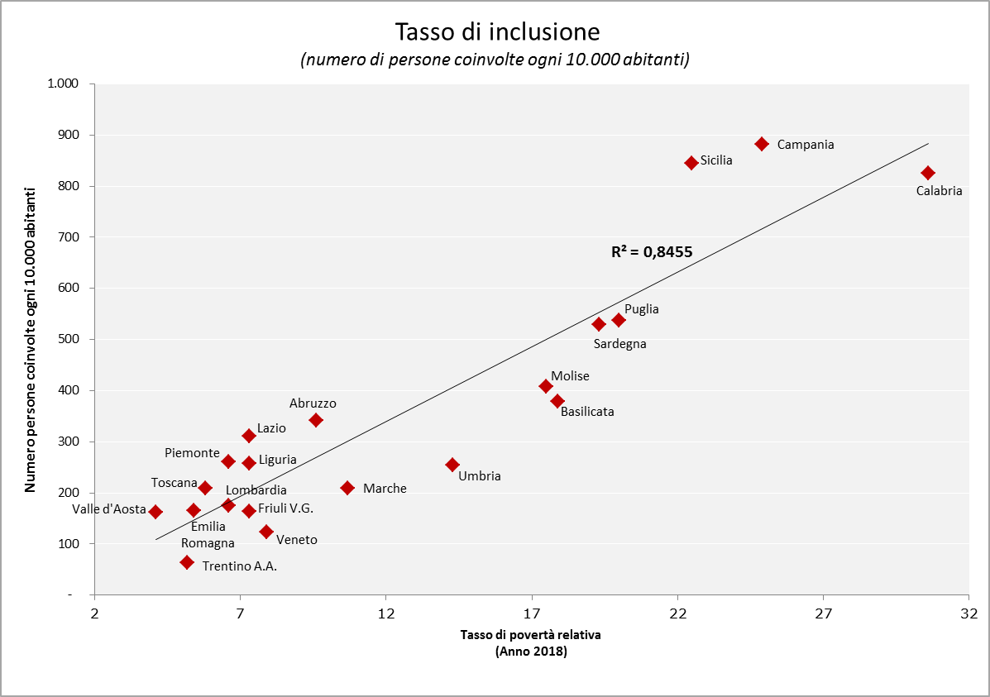
RdC/PdC – Tasso di inclusione vs Tasso di povertà relativa

Slide 27
RdC/PdC – Tasso di inclusione vs Tasso di disoccupazione

Slide 28
Incidenza sistema tax benefit con ReI o RdC

Slide 29
Incidenza sistema tax benefit con RdC 2019
Il grafico precedente riporta l'incidenza, cioè la percentuale, di imposte personali (Irpef, addizionali, Imu, sostitutive su redditi extra Irpef) e benefici (assegni familiari, bonus e assegni, trasferimenti tra cui RdC) sul reddito lordo dei percettori (lordo da contributi a carico e le citate imposte personali) per ciascun decimo di reddito disponibile equivalente, che fotografa il tenore di vita.
A causa della progressività e dell'azione redistributiva del sistema, si osserva un'incidenza crescente.
Con l'introduzione del RdC, un trasferimento dell'ordine di grandezza attorno ai 7 miliardi in termini di competenza annua concentrato tra i più poveri, si osserva anche che per il primo decimo l'incidenza vicina allo zero senza riforma diventa un'incidenza negativa, indicatrice del fatto che per quel decimo più povero il trasferimento prevale nettamente sul prelievo.

Slide 30
RdC: indici di concentrazione e povertà
 | Indici GINI
Gini Redditi Lordi | 46,6%
Gini redditi disponibili senza riforma | 40,9%
Gini redditi disponibili con Reddito Cittadinanza | 39,7%
 | previgente | con RDC
Income Gap Ratio (intensità della povertà) | 38,0 | 30,5
Le prime stime, circa l’impatto sulla riduzione del tasso di povertà assoluta si dimezza

Slide 31
Grazie per la vostra attenzione

